Slide 1


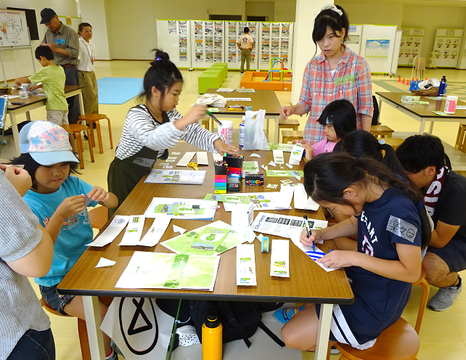
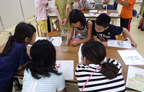

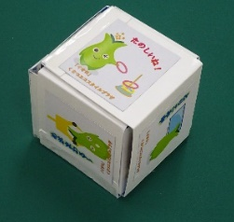

2024年3月版
クリーンセンターでの
ワークショップに参加しませんか？
クリーンセンター内の「くさつエコスタイルプラザ」では、ごみ・環境に関するワークショップを開催しています。クリーンセンターの見学と合わせて、ワークショップに参加しませんか。
メニュー 一覧
No | ワークショップ名 | 形式 | 対象 | 内容 | 所要 時間 | 備考
1 | エコバッグづくり | 体験 | 幼児～ | オリジナルのエコバッグを作ってみよう！ | 20分
２ | エコキューブづくり | 体験 | 幼児～ | 牛乳パックを使って大きなサイコロを作り、環境に関する絵を貼ったり描いたりしてみよう！ | 45分 | 牛乳パック 各自持参
３ | 牛乳パックヨーヨー づくり | 体験 | 幼児～ | 牛乳パックに環境に関する絵を描いたりシールを貼って大きなヨーヨーを作ってみよう！ | 45分 | 牛乳パック 各自持参
４ | リサイクル工作 | 体験 | 小学生～ | 空き缶や廃材で一輪挿しやペン立てを作ろう！ | 45分
５ | 買い物ゲーム | 体験 | 小学生～ | 環境にやさしい買い物の仕方をゲームで学ぼう！ | 45分
６ | やってみよう！ みずすまし実験 | 体験 | 小学校 高学年～ | ペットボトルでろ過器を作り、濁った水をろ過してみよう！ | 60分 | ペットボトル各自持参
７ | 段ボールコンポスト講座 | 講座 | 大人 | 段ボール製の生ごみ処理容器の仕組みを知ろう！ | 30分
８ | 食品ロス講座 | 講座 | 小学校 高学年～ | 食べられるのに捨てられている食べものについて 学び、減らす方法を考えよう！ | 30分
9 | ふろしき講座 | 講座 体験 | 高校生～ | 究極のエコバッグ・ふろしきの使い方を学ぼう！ | 60分
10 | ゴーヤーカーテン講座 | 講座 | 小学生～ | ゴーヤーカーテンの効果を学び、育ててみよう！ | 30分 | 季節限定 (春)
11 | ソーラークッカーづくり | 体験 | 小学校 高学年～ | 段ボールやアルミホイルでソーラークッカーを つくり、温泉卵づくりにチャレンジしよう！ | 90分 | 夏におすすめ
エコキューブづくり
みずすまし実験
お問い合わせ
くさつエコスタイルプラザ（草津市立クリーンセンター内）
ＴＥＬ：077-561-6580 ＦＡＸ：077-561-6583
一緒に
学び、体験
しよう！
メール：kankyobunka.f@gmail.com
そ の 他
＊講座によっては、材料をご持参いただくものがあります。
＊実施日程については、申込者と調整のうえ決定します。
＊講座によっては、参加可能人数が異なります。一度ご相談ください。
（おおむね10人以上から受付けます。）
＊実施可能な時間帯は、9:30～12:00あるいは1３:00～1６:３0です。
クリーンセンター
マスコットキャラクター
「イオロ」
Notes:
<number>

